Slide 1
Walmart Recruiting Data를 활용한 아이템 분류
Walmart - Store Sales Forecasting
url : https://www.kaggle.com/c/walmart-recruiting-store-sales-forecasting

Slide 2
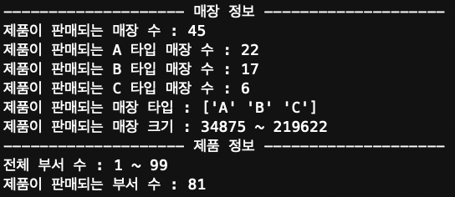
1
DATA OVERVIEW
DATA
부서를 분류하기 위한 분류 기준 판단 및 알고리즘 개발
45개 매장의 81개 부서에 대한 각종 변수들을 활용하여 부서 분류

Slide 3
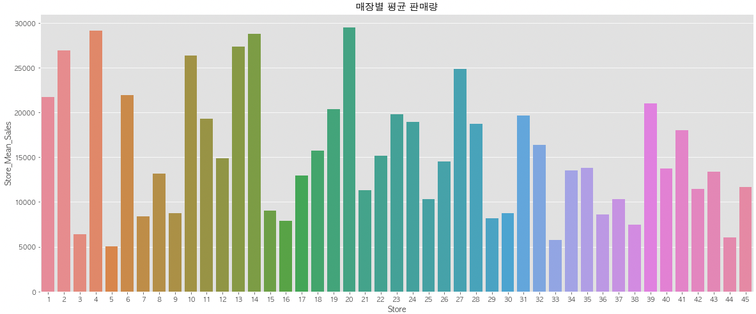
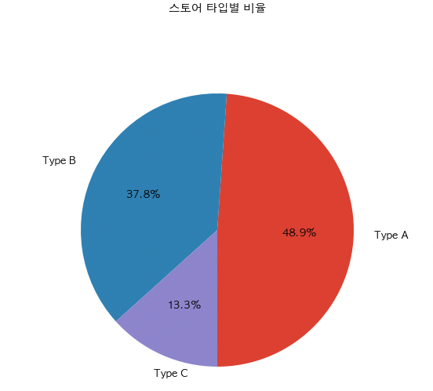
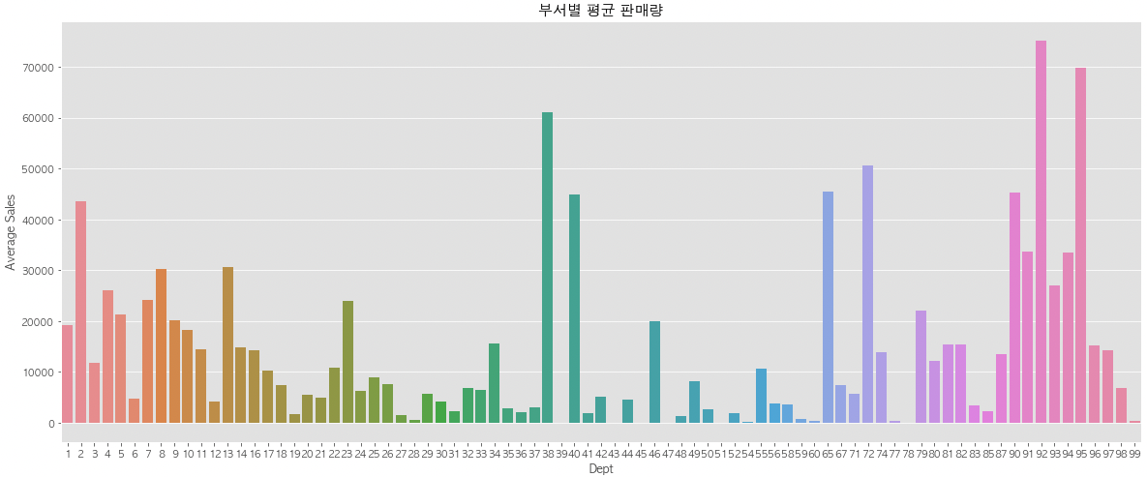
1
DATA OVERVIEW
DATA

Slide 4
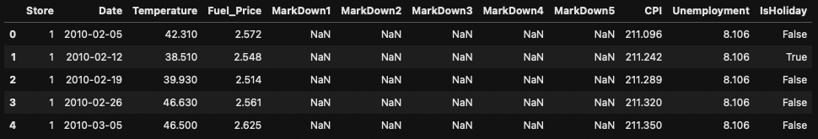
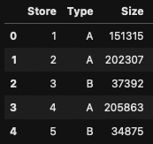
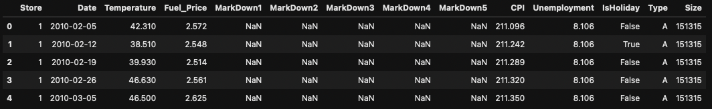
1
데이터 전처리
DATA MERGE

Slide 5
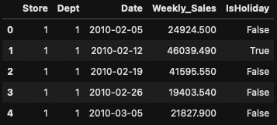
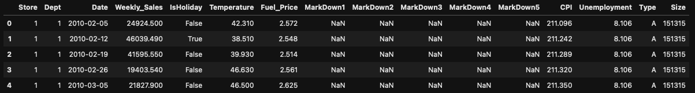
1
데이터 전처리
DATA MERGE

Slide 6
스토어별 특성, 특징 확인

Slide 7
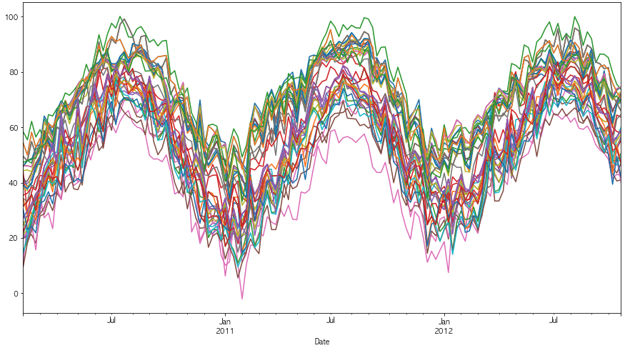
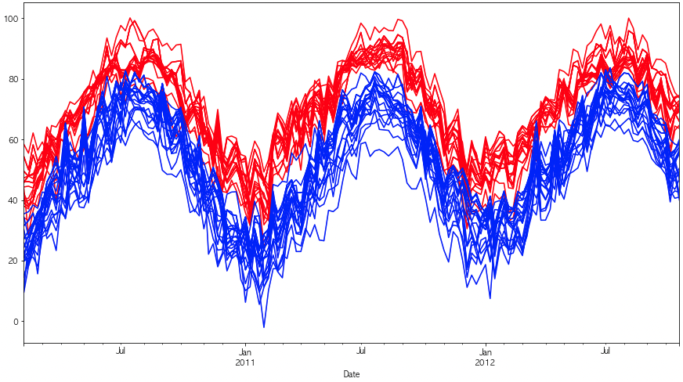
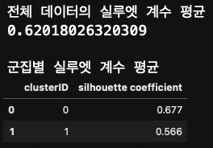
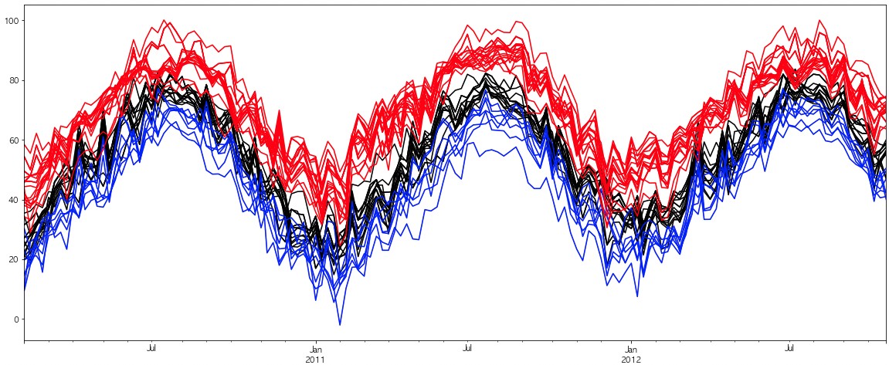
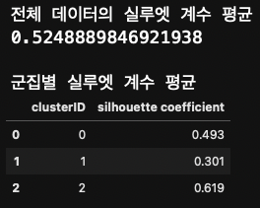
2
스토어별 특성
기온에 따른 상점 특성
상점별 평균 기온
2개 집단
실루엣 계수
각 데이터 포인트간의 거리 계산을
통해 값을 구한다.
군집 안의 데이터들이 잘 모여 있는지,
군집 간의 데이터들이 잘 구분되어 있는지 평가하는 척도
3개 집단
전체 데이터의 실루엣 계수 평균이 클수록 좋다.
군집별 실루엣 계수 평균의 편차가 작을수록 좋다

Slide 8
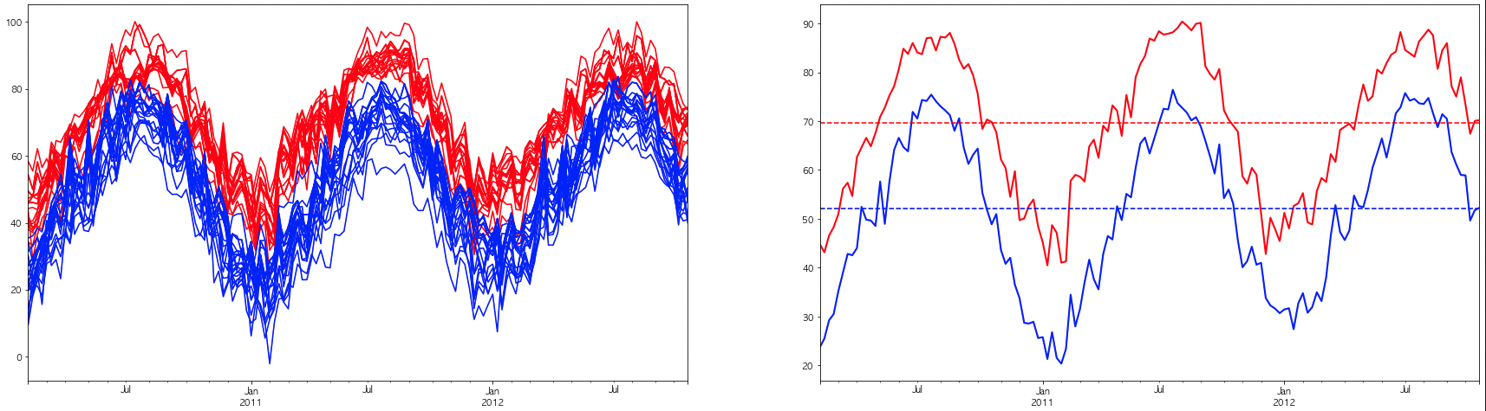
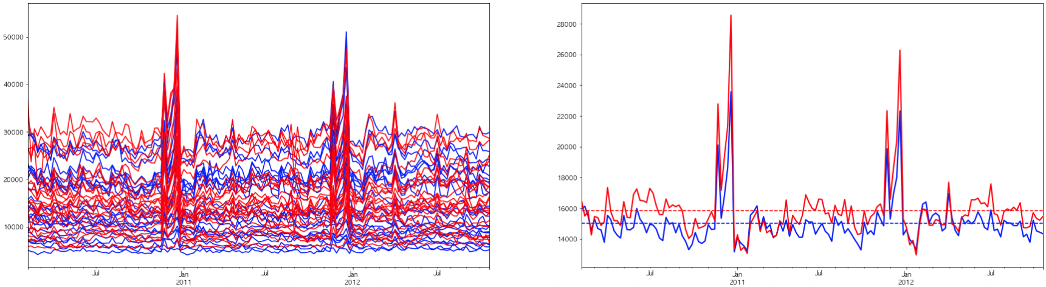
2
기온에 따른 상점 특성
스토어별 특성
기온에 따라 판매량의 차이가 없다
기온에 따른 스토어의 2개 집단의 기온 특성
높은 기온의 스토어
스토어 개수 : 22개
평균 기온 : 69.6°F
낮은 기온의 스토어
스토어 개수 : 23개
평균 기온 : 52.0°F
69.6
52.0
ㅡ : 높은 기온(22개)
ㅡ : 낮은 기온(23개)
ㅡ : 높은 기온
ㅡ : 낮은 기온
기온에 따른 스토어의 2개 집단의 평균 판매량 특성
ㅡ : 높은 기온(22개)
ㅡ : 낮은 기온(23개)
ㅡ : 높은 기온
ㅡ : 낮은 기온
높은 기온의 스토어
스토어 개수 : 22개
평균 판매량 : 15858.93
낮은 기온의 스토어
스토어 개수 : 23개
평균 판매량 : 14998.42
15858.93
14998.42

Slide 9
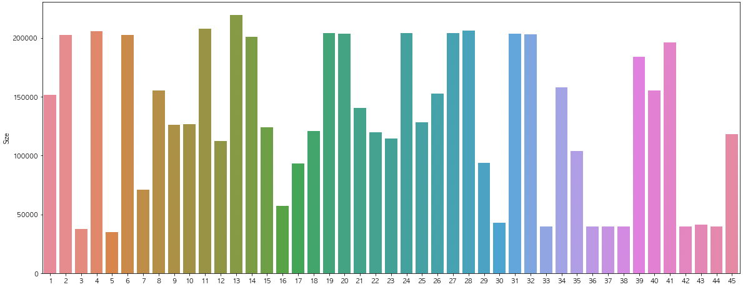
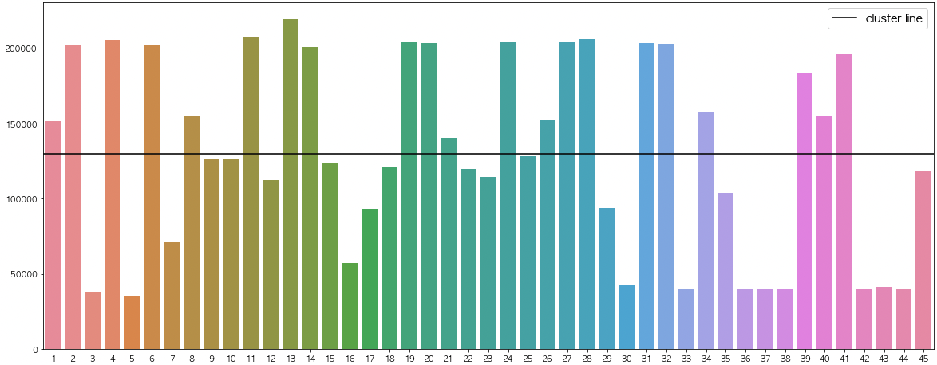
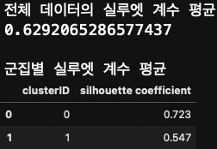
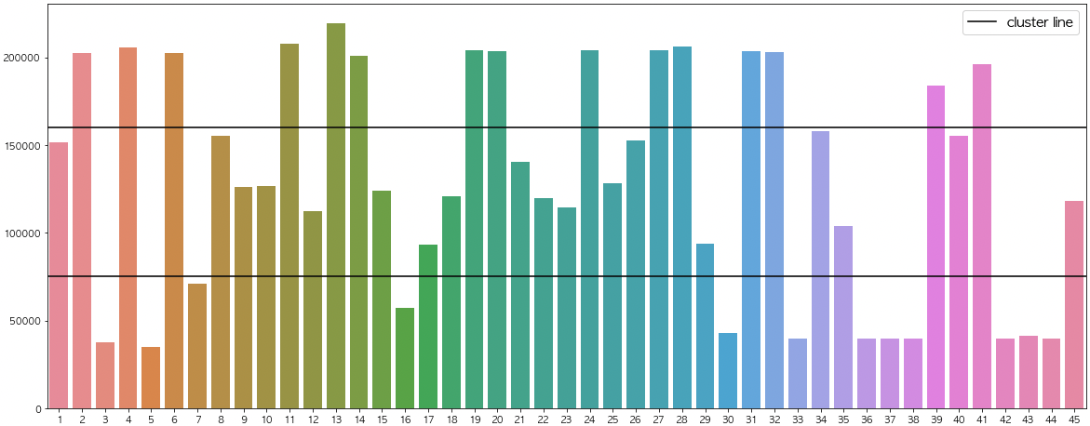
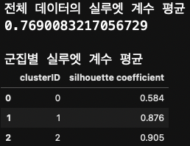
2
상점별 특성
크기에 따른 상점 특성
상점별 크기
2개 집단
실루엣 계수 평균이 높고
군집별 실루엣 계수 평균의 편차가 작아야 좋다
3개 집단
3개 집단으로 나누는게 적합

Slide 10
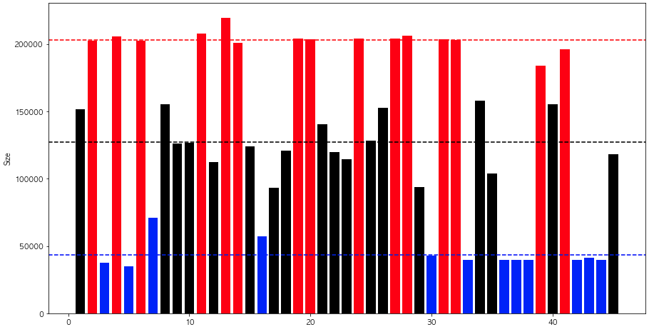
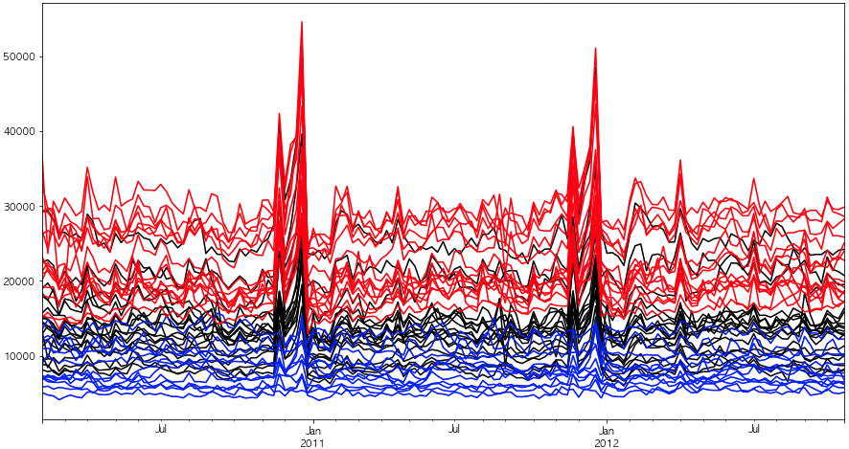
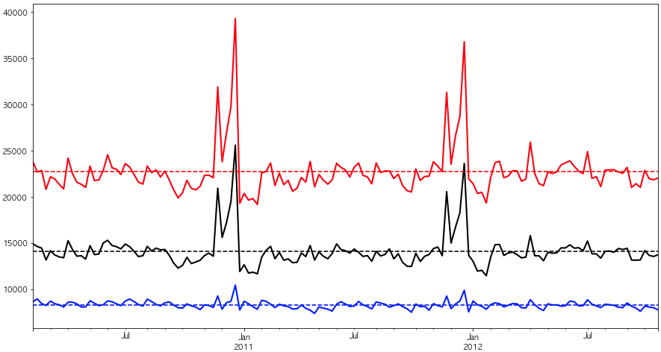
2
스토어별 특성
크기에 따른 상점 특성
크기에 따라 판매량이 다르다
ㅡ : 큰 크기(15개)
ㅡ : 중간 크기(18개)
ㅡ : 작은 크기(12개)
크기에 따른 스토어의 3개 집단의 특성
203183.13
큰 크기의 스토어
스토어 개수 : 15개
평균 크기 : 203183.13
중간 크기의 스토어
스토어 개수 : 18개
평균 크기 : 127342.67
낮은 크기의 스토어
스토어 개수 : 12개
평균 기온 : 43585
127342.67
43585
크기에 따른 스토어의 3개 집단의 평균 판매량 특성
ㅡ : 높은 크기(15개)
ㅡ : 중간 크기(18개)
ㅡ : 낮은 크기(12개)
ㅡ : 높은 크기
ㅡ : 중간 크기
ㅡ : 낮은 크기
큰 크기의 스토어
평균 판매량 : 15858.93
중간 크기의 스토어
평균 판매량 : 14137
낮은 크기의 스토어
평균 판매량 : 14998.42
203183.13
14137.5
8292.99

Slide 11
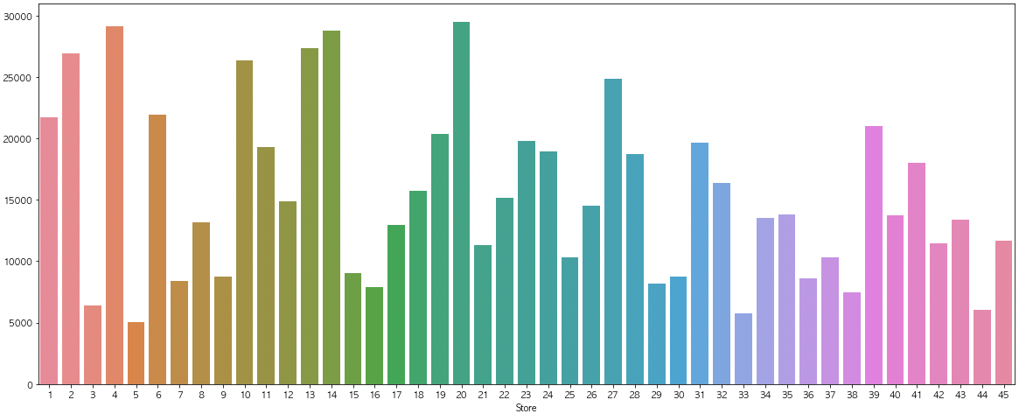
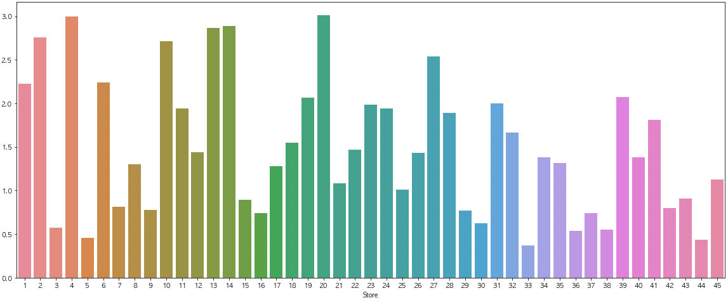
2
상점별 특성
판매량에 따른 상점 특성
상점별 평균 판매량
상점별 총 판매량

Slide 12
타입별 특성, 특징 확인

Slide 13
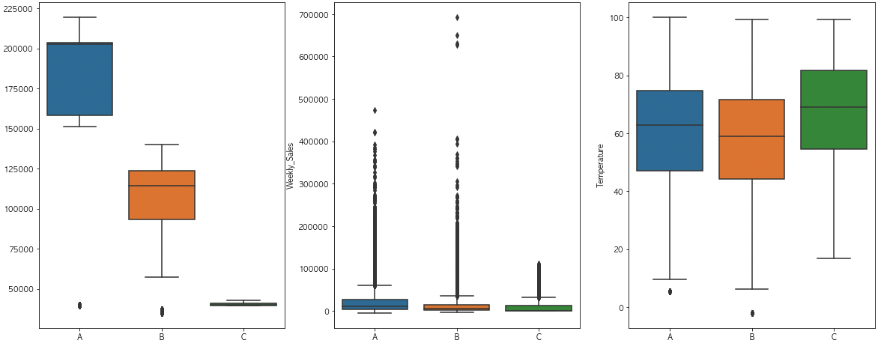
3
타입별 특성
스토어 타입별 특성
크기
판매량
기온
스토어의 타입은 크기와 관련이 있다.
판매량과 기온은 스토어의 타입과 관련이 없다.

Slide 14
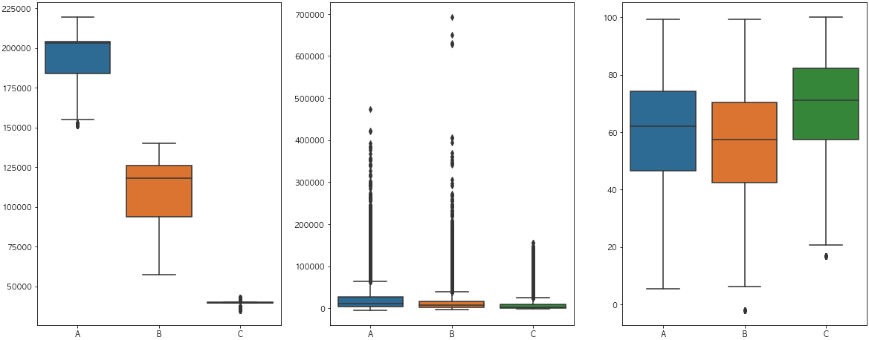
3
타입별 특성
스토어 타입별 특성
크기
판매량
기온
타입 변경 후
타입과 크기의 그래프에서 이상치 제거(타입 C로 넘어감)

Slide 15
부서별 특성, 특징 확인
(정확한 분석을 위해 2011년 데이터만 사용)

Slide 16
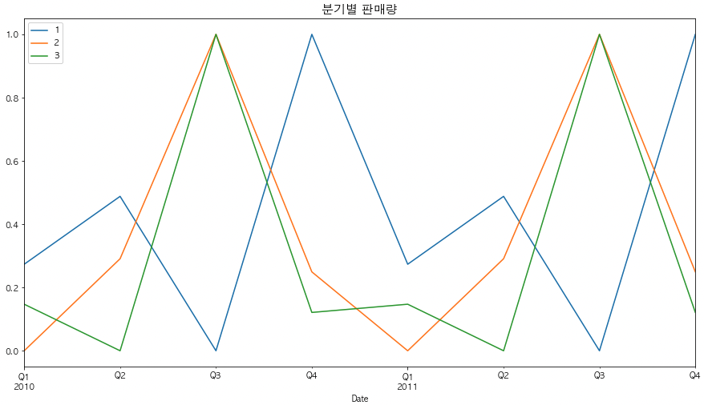
4
부서(아이템)
부서 특성
부서별 분기 판매 추이

Slide 17
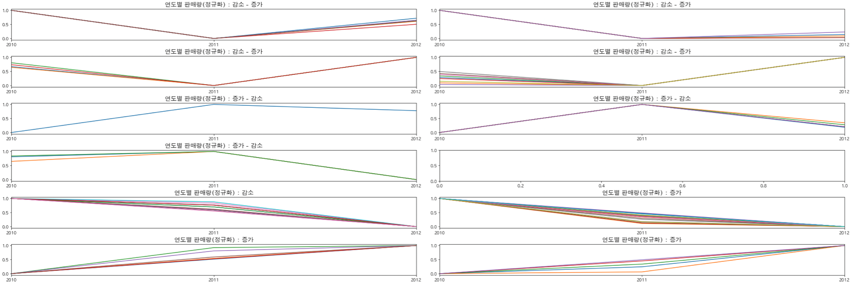
4
부서(아이템)
부서 특성
부서별 연간 판매 추이

Slide 18
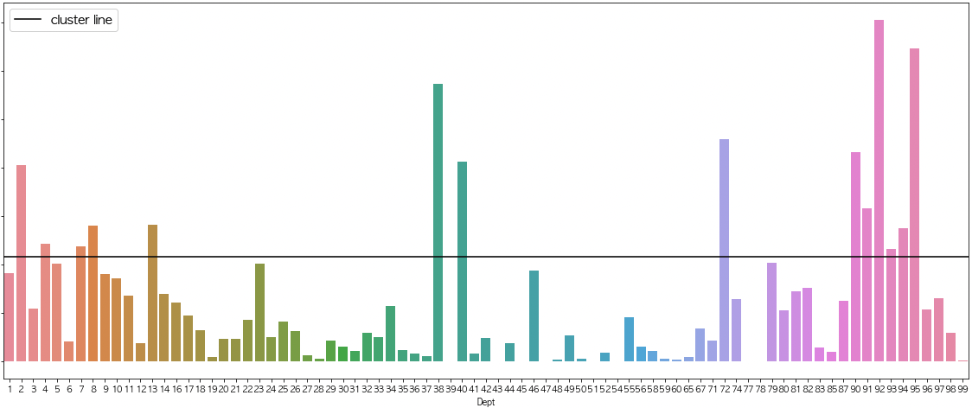
4
부서(아이템)
부서 특성
상점별 부서 총 판매량
HQ
LQ

Slide 19
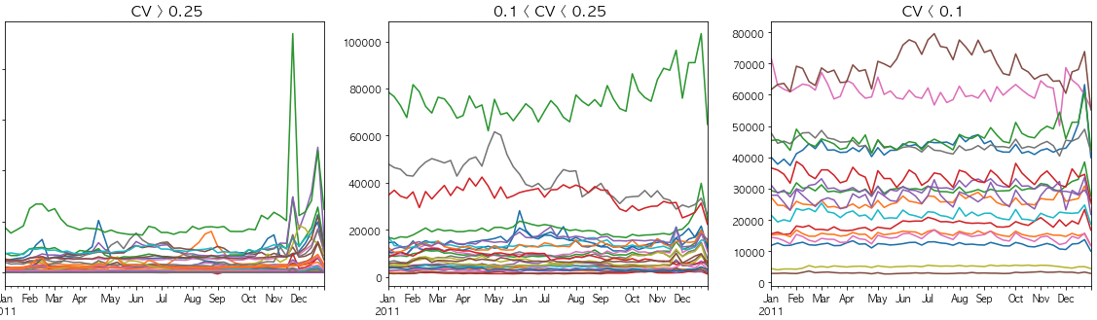
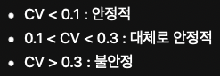
4
부서(아이템)
부서 특성
부서별 주간 변동계수
변동계수(CV) :
상대 표준 편차라고도 하며, 평균값을 중심으로 데이터가 얼마나 많이 떨어져있는지 나타내는 지표

Slide 20
3
부서별 수요특징
각 부서별 수요 특징
CV : 2011년 주간 판매량의 변동계수
Q : 2011년 주간 전체 판매량(단위 : 천만)
CV | 기준
LV | CV < 0.1
MV | 0.1 < CV < 0.25
HV | CV > 0.25
전체 판매량(10^7) | 기준
LQ | Q < 5
HQ | Q > 5.8
CV
1,3,5,6,9,14,16,18,23,24,27,28,29,31,32,33,36,41,43,44,45,47,48,51,54,55,56,59,60,67,77,78,82,85,99 | 7,72
11,12,17,19,20,21,22,25,26,30,34,35,46,49,50,52,58,65,71,74,83,87,96,98 | 92,94
10,37,39,42,79,80,81,97 | 2,4,8,13,38,40,90,91,93,95
HV
MV
Q
LV
LQ
HQ

Slide 21
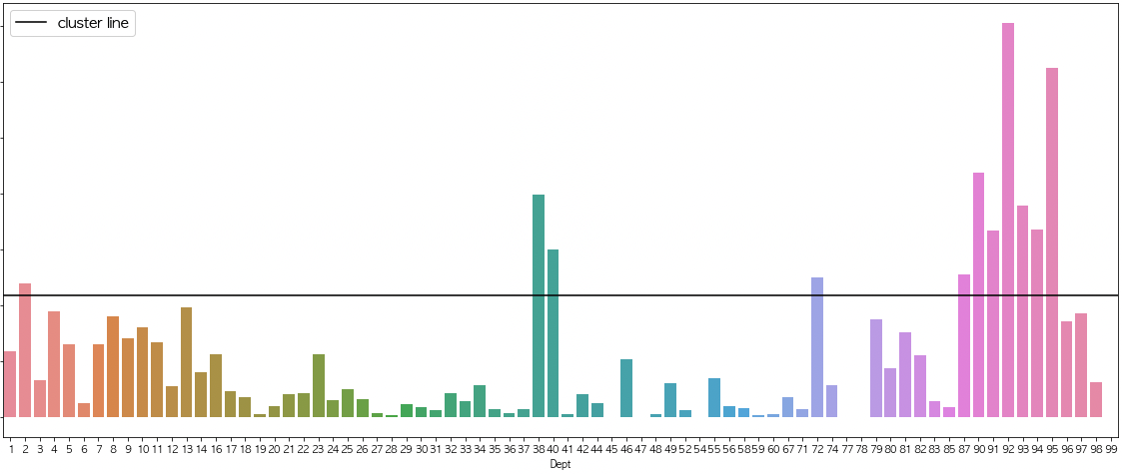
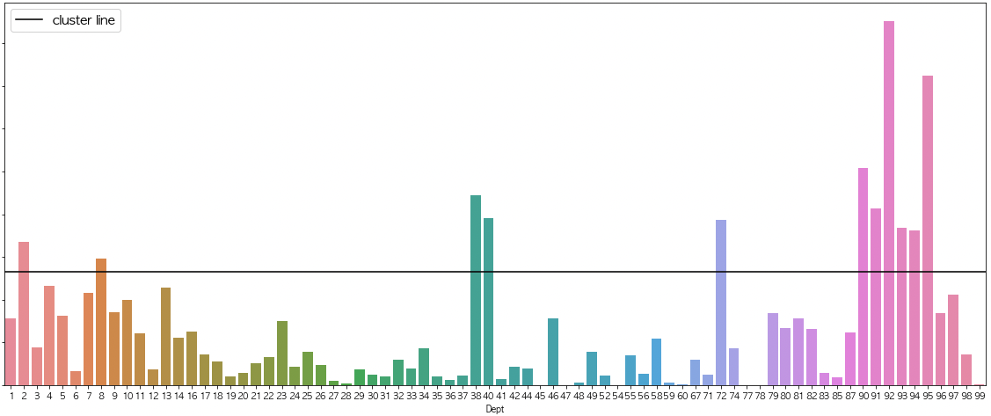
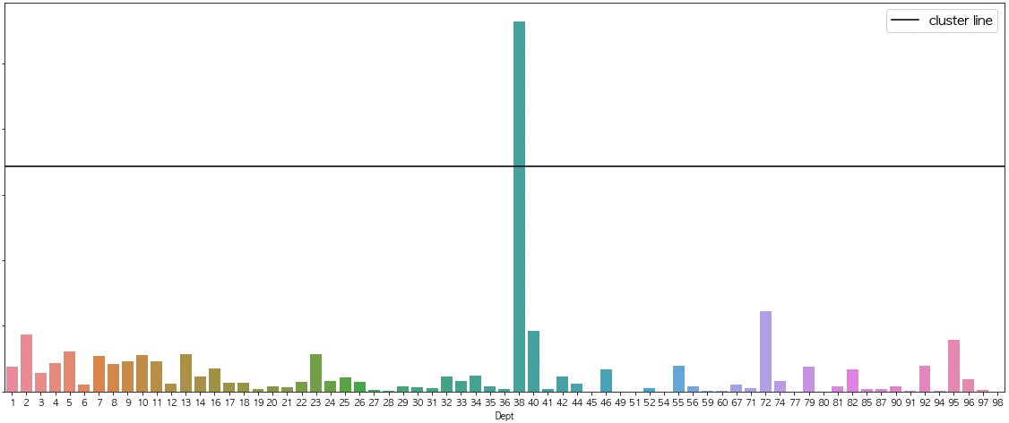
4
부서(아이템)
부서 특성
전체 상점 부서 평균 판매량
1번 상점
2번 상점
3번 상점

Slide 22
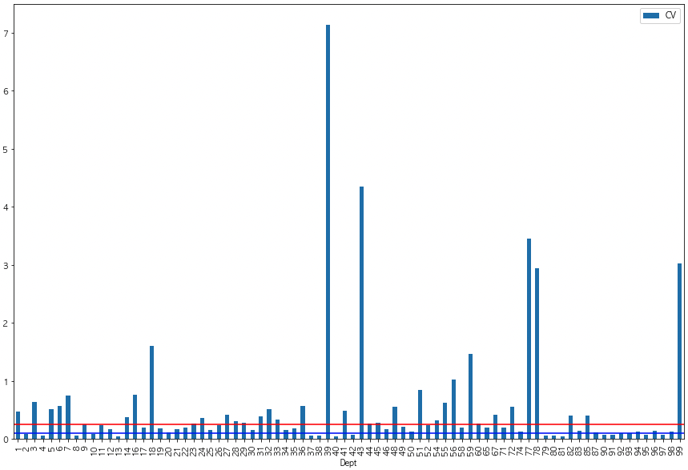
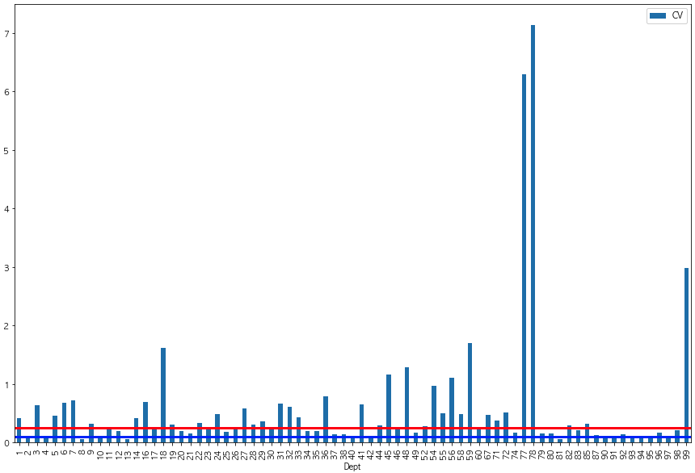
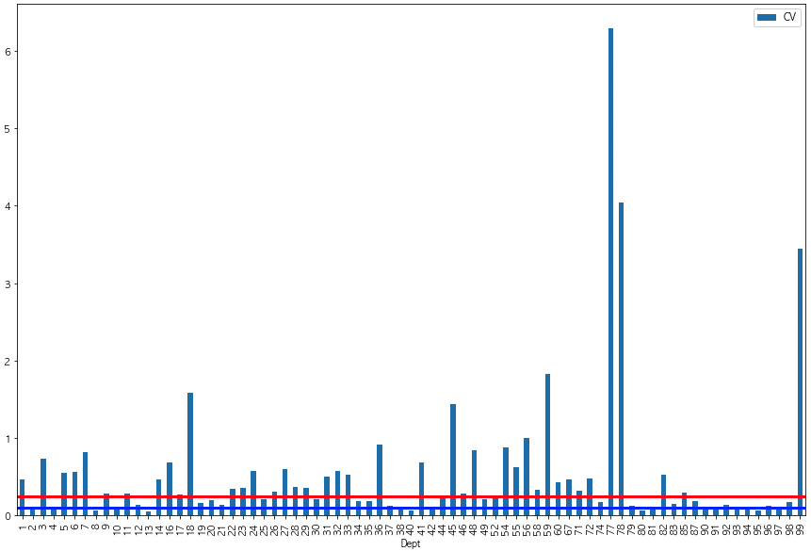
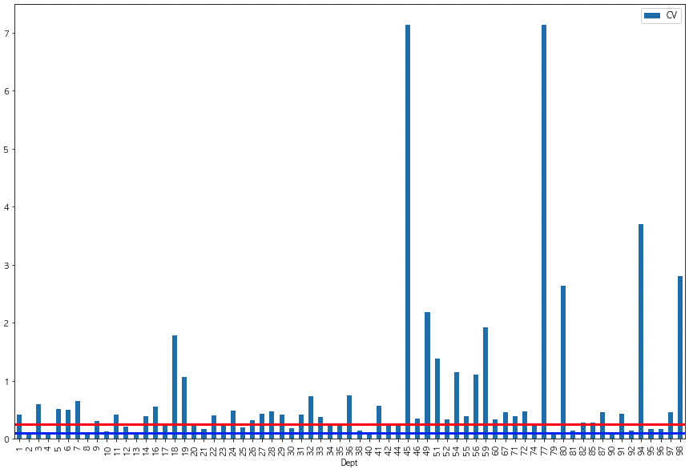
4
부서(아이템)
부서 특성
전체 상점 주간변동계수
1번 상점
2번 상점
3번 상점

Slide 23
4
부서(아이템)
부서 특성
전체 판매량(LQ,HQ) 정확도
Type A |  | Type B |  | Type C
Type A 정확도 : 96% |  | Type B 정확도 : 86% |  | Type C 정확도 : 83%
주간 변동계수(LV,MV,HV) 정확도
Type A |  | Type B |  | Type C
Type A 정확도 : 76% |  | Type B 정확도 : 64% |  | Type C 정확도 : 63%
전체 판매량 + 주간 변동계수(Q,CV) 정확도
Type A |  | Type B |  | Type C
Type A 정확도 : 73% |  | Type B 정확도 : 56% |  | Type C 정확도 : 54%

Slide 24
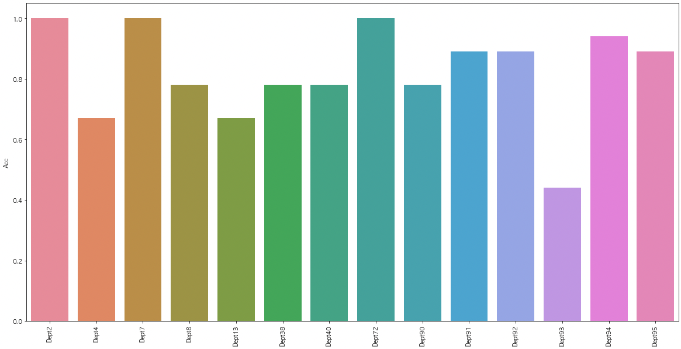
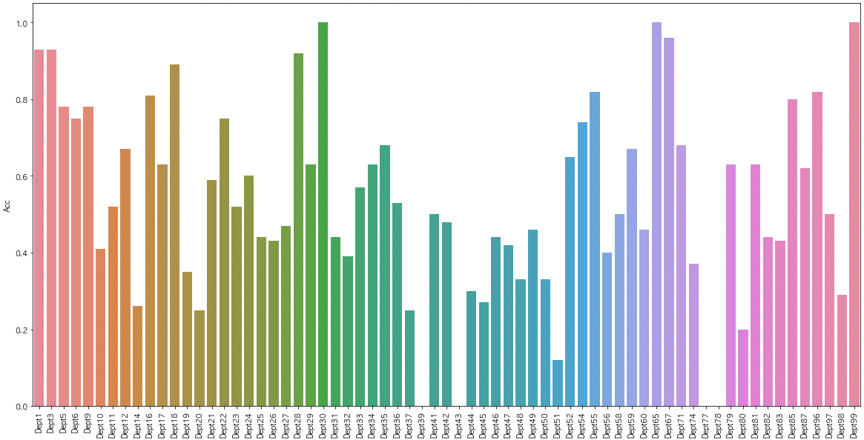
4
부서(아이템)
부서 특성
평균보다 높은 판매량을 보이는 상점들에서의 높은 판매량을 보이는 부서의 정확성
평균보다 낮은 판매량을 보이는 상점들에서의 낮은 판매량을 보이는 부서의 정확성
평균보다 높은 판매량을 가진 상점에서 높은 판매량을 보이는 부서(아이템)에 대한 분류의 정확성은 높다.
평균보다 낮은 판매량을 가진 상점에서 낮은 판매량을 보이는 부서(아이템)에 대한 분류의 정확성은 낮다.

